Slide 1
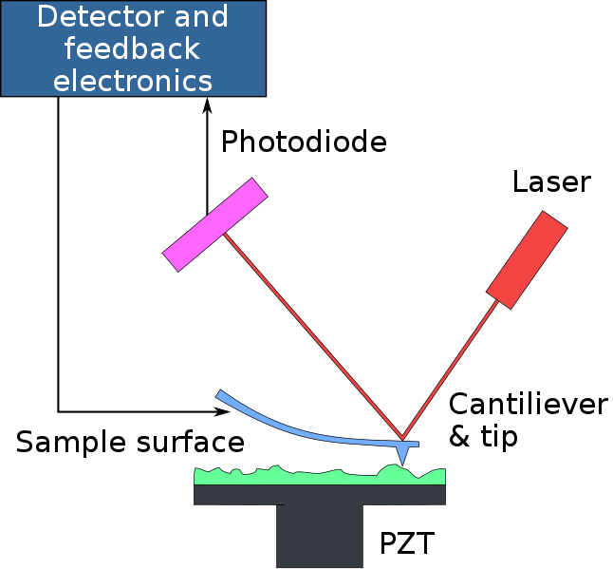
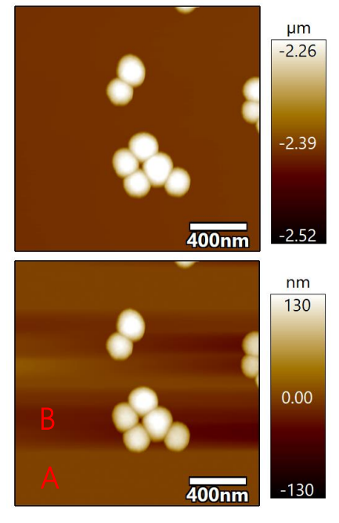
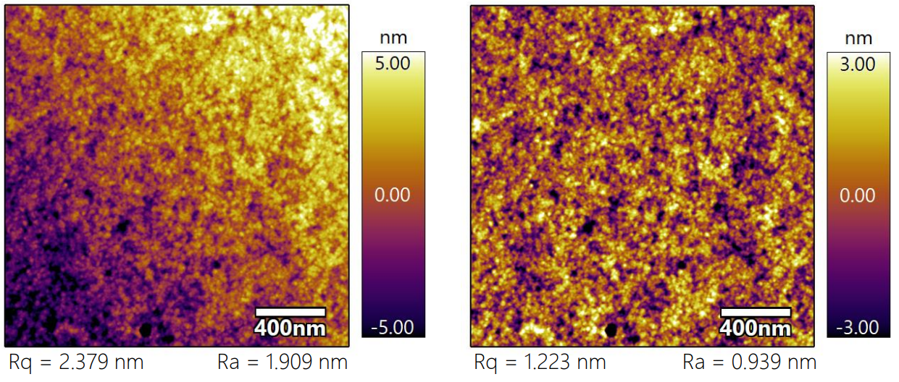
AFM表征表面形貌
原子力显微镜
AFM可用于测量探针和样品之间的力，从而测量样品的机械性能，例如样品的杨氏模量等。
AFM可用于以高分辨率形成样品表面的三维形状（形貌）的图像，同时可用于以操控改变样品的性质，例如原子操作等。
❑ 注意事项
AFM图像是逐行扫描的数据拼接成的，由于针尖状态的变化行与行之间可能会有错位。
压电陶瓷的非线性效应也可能造成高度图的一侧的扭曲。
对于图片处理需要消除样品倾斜的影响，但同时也可能会出现“假象”(表面凸起或缺陷影响图像处理)。
针尖的尖锐度和仪器的噪声水平限制了所能测量的最小粗糙度，扫描参数也会有影响。
Si片表面形貌图
< 1 >

Slide 2
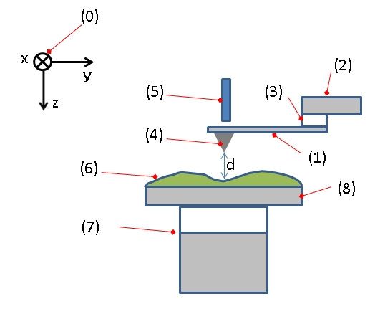
AFM表征表面形貌
实验方法
AFM对样品表面形貌进行表征
用FIB获得样品截面
AFM对于截面处形貌表征
❑ 优势
AFM不使用透镜或光束照射，因此不会因衍射和像差而受到空间分辨率的限制，并且不需要准备引导光束（通过产生真空）和染色样品的空间。
AFM可以提供三维表面轮廓，且AFM观察的样品不需要任何特殊处理（如金属/碳涂层），AFM模式可以在环境空气甚至液体环境中完美地工作。
(1)悬臂，(2)悬臂支持物，(3)压电元件（以本征频率振荡悬臂），(4)探针，(5)悬臂偏转和运动检测器，(6) 样品，(7)xyz驱动移动样品
注意事项
AFM的工作模式有轻敲模式与接触模式
❑ 经费预算
原子力显微镜：600/h
(*参考北京大学大型仪器共享管理平台收费标准）
< 2 >

